Slide 1

ЦИФРОВОЙ ПОМОЩНИК ПАЦИЕНТОВ С САХАРНЫМ ДИАБЕТОМ 2 ТИПА «ДРУГ ДИАБОТ»
Всероссийский конкурсный отбор проектов
«Женщины за здоровое общество»
Возьми диабет под контроль – «друг Диабот» с тобой
Страна: Российская Федерация
Руководитель проекта - Ярощук Светлана Сергеевна

Slide 2
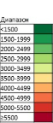
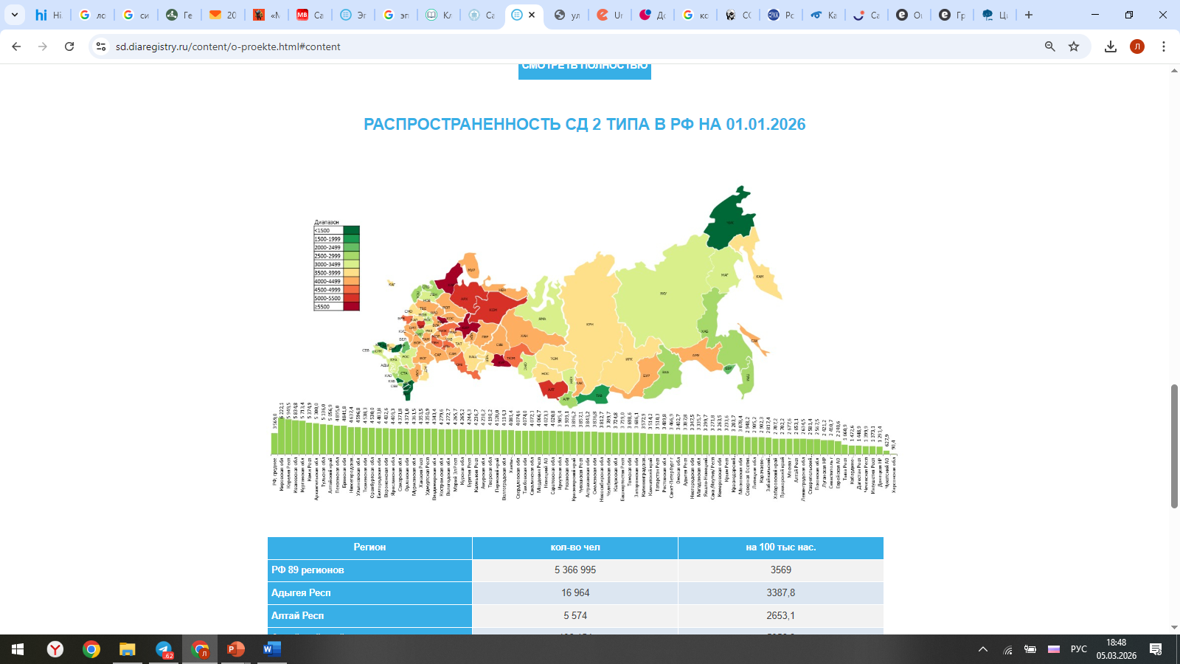

Почему проблематика СД 2 типа касается каждого врача?
Распространенность СД2 типа
в мире
По данным Международной диабетической федерации (IDF):
в 2021г. – 237 млн человек,
в 2025г. – 588 млн человек (11,1% – или 1 из 9 – взрослого населения (20-79 лет);
! к 2050 году ожидается увеличение до
1,3 млрд человек,
Распространенность СД 2 типа в РФ на 01.01.2026
По данным базы данных клинико-эпидемиологического мониторинга сахарного диабета на территории Российской Федерации зарегистрировано 5 401 237 человек (за 2025 год впервые выявлен у 75 520 человек)
Количество больных сахарным диабетом 2 типа в расчете на 100 тыс. населения

Slide 3
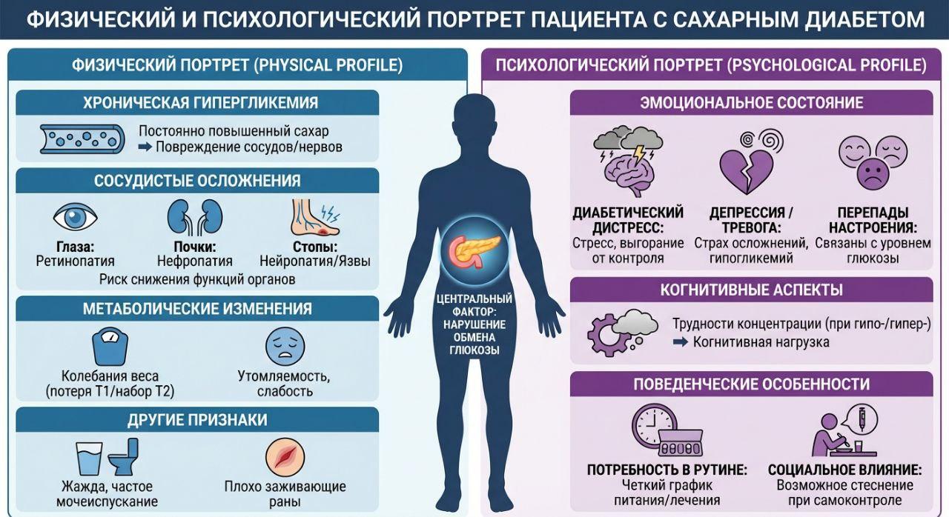
ЦЕЛЕВАЯ АУДИТОРИЯ
мужчины и женщины в возрасте от 18 лет
установленный диагноз СД 2 типа
близкие родственники пациентов с СД 2 типа
ГЕОГРАФИЧЕСКИЙ ОХВАТ
доступность бота, в том числе, в отдаленных населенных пунктах нашей страны с дефицитом медицинских кадров

Slide 4
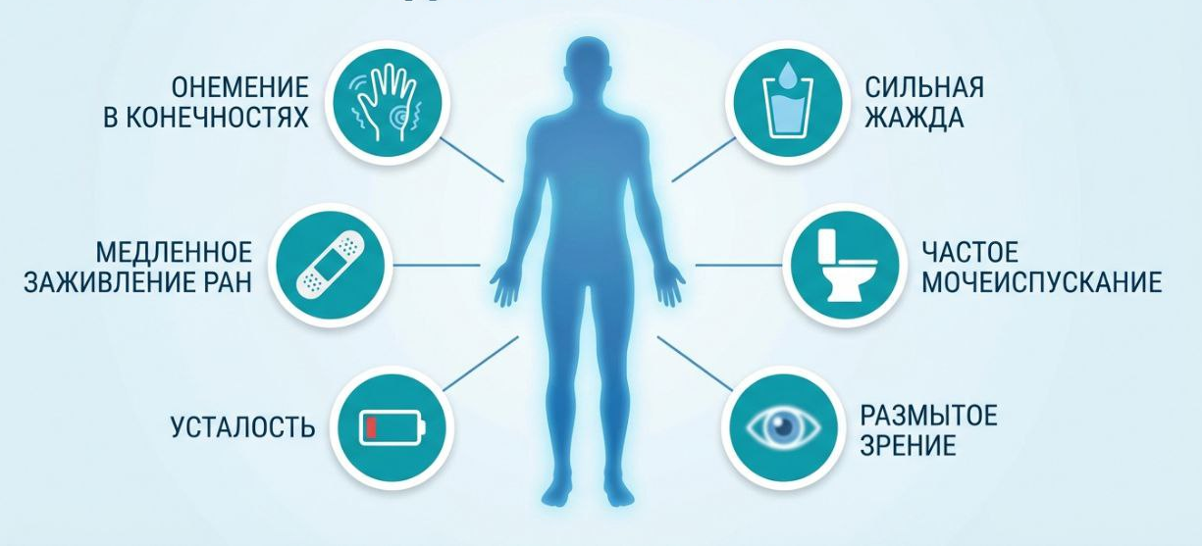
МИССИЯ ПРОЕКТА «ДРУГ ДИАБОТ»
создание образовательной электронной платформы для пациентов с СД2 типа с системой психологической поддержки
для закрепления привычек по формированию рекомендованного образа жизни и
повышения приверженности к сахароснижающей терапии
с применением новых концептуальных подходов для достижения показателя долговременной компенсации углеводного обмена (гликированного гемоглобина)

Slide 5

АКТУАЛЬНОСТЬ
неудовлетворительная комплаентность применительно ко всем аспектам лечения СД 2 типа и его осложнений имеет место у 30–75% всех больных
приверженность к сахароснижающей
терапии влияет на показатель
долговременной компенсации
углеводного обмена –
гликированный гемоглобин (HbA1c)
ДОКАЗАНО улучшение комплаентности
пациентов к компонентам терапии
с 50% до 80% уменьшает
развитие микро- и макрососудистых осложнений
почти на 30%
• Стандартные методы мотивации недостаточно эффективны
• Цифровые решения (чат-боты) доказали эффективность в других областях

Slide 6
информация сложна для восприятия с первого предъявления, без подкрепления быстро ускользает
запугивание пациента тяжелыми осложнениями СД 2 типа усиливают тревогу и снижают мотивацию к изменениям образа жизни
необходимость специальной квалификации медицинских работников, проводящих обучение в области диабета и в поведенческих вмешательствах
Почему классические «школы здоровья» недостаточно эффективны
отсутствие психологической поддержки, нет курса на формирование и закрепление полезных привычек
короткий период обучения, не позволяющий привычкам по формированию рекомендованного образа жизни закрепиться
для психоэмоциональной поддержки в семье недостаточно обучать только пациента

Slide 7
ЦЕЛЬ
Доказать положительное влияние
комплексной психо-профилактической программы
(цифрового бота) на приверженность к лечению и повышение комплаентности к правилам здорового образа
жизни у пациентов с СД 2 типа

Slide 8
ЗАДАЧИ ПРОЕКТА
оценить приверженность к лечению и к модификации ЗОЖ у пациентов с СД2 типа с помощью шкалы КОП-25 и по шкале Мориски-Грин 8 ;
оценка уровня тревоги и депрессии по шкале HADS;
оценить динамику уровня гликированного гемоглобина и уровня гликемии натощак у пациентов в лабораторных условиях;
оценить динамику веса, ИМТ, ОТ у пациентов с СД2 на фоне модификации ЗОЖ;
проанализировать вовлеченность пациентов в использование цифровой программы;
разработать рекомендации для повышения комплаентности у пациентов с СД 2 типа в условиях первичного звена здравоохранения С ПОСЛЕДУЮЩИМ МАСШТАБИРОВАНИЕМ.

Slide 9
ДИЗАЙН ИССЛЕДОВАНИЯ
Распределение: последовательное контролируемое
Рандомизированное, открытое, контролируемое исследование
Участники исследования: мужчины и женщины в возрасте от 18 лет с установленным диагнозом Сахарный диабет 2 типа
Проведение исследования: первичное звено здравоохранения
Визиты: 0 мес. → 3 мес.→ 6 мес. → 12 мес.
Основная группа (n=50 человек)
Стандартное наблюдение, но с использованием чат-бота «Друг Диабот»
Контрольная группа (n=50 человек) Стандартное наблюдение

Slide 10

ДРУГ ДИАБОТ – ИНТЕРВЕНЦИЯ
ЦИФРОВАЯ ПСИХОПРОФИЛАКТИЧЕСКАЯ ПРОГРАММА
НЕ заменяет врача! Поддерживающая роль:
• образовательные модули (10-20 мин)
• текстовые файл лекции
• напоминания о приеме препарата, диете,
самоконтроле глюкозы крови,
физической активности
• викторины
• комиксы для пациентов «Миф и реальность»
• игра « Собери правильную тарелку»

Slide 11
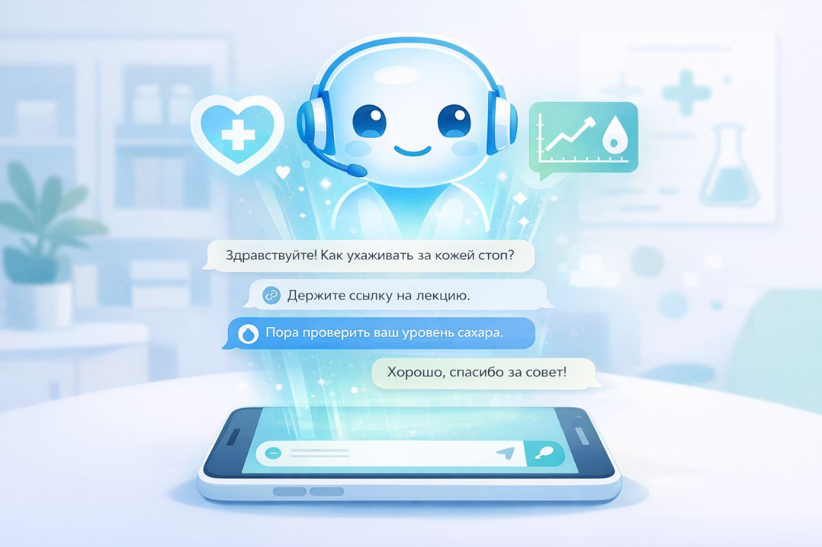
Метрики вовлеченности:
• % дней взаимодействия
• активные дни/неделя
• глубина (чек-листы/просмотры)
• поощрение пользователя
за активность

Slide 12
ОБРАЗОВАТЕЛЬНАЯ ПРОГРАММА
Модуль 1: Что такое СД, как возникает СД 2 типа и какие симптомы его сопровождают ?
Модуль 2: Осложнения при сахарном диабете и как их избежать.
Модуль 3: Что я могу сделать для себя: (сон, режим дня, физическая, активность) ЗОЖ.
Модуль 4: Питание.
Модуль 5: Контрольные точки. Проведение самоконтроля глюкозы крови при помощи глюкометра и приборов непрерывного мониторирования глюкозы.
Модуль 6: Гипогликемия, что это, как проявляется, что делать, если появилась, и как избежать.
Модуль 7: Какие лекарственные средства можно применять для лечения сахарного диабета 2 типа и как они работают.
Модуль 8: Инсулинотерапия. Мифы и реальность.
Модуль 9: Уход за собой (за полостью рта, кожей, стопами)

Slide 13
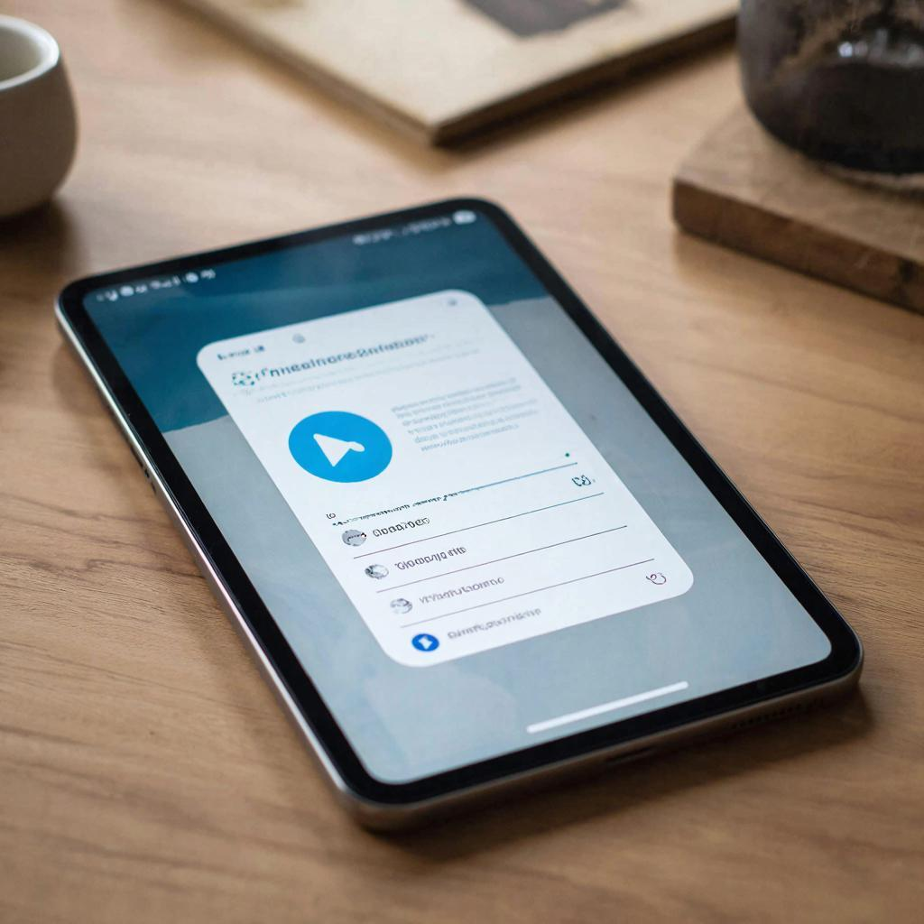
ЗРЕЛОСТЬ ПРОЕКТА
Уже реализовано:
• чат-бот «Друг-Диабот»
• командообразование проекта (врачи, психологи, IT-специалисты)
В процессе разработки:
• контентное наполнение чат бота:
• памятки для пациентов
• видеолекции
• инфографика с текстом для напоминаний
• психологические практики
• медитации
• мотивационные и поддерживающие блоки
Предстоит реализовать:
• масштабирование проекта
•получение финансирования через гранты

Slide 14

ПРОГНОЗИРУЕМЫЕ РЕЗУЛЬТАТЫ «ДРУГ ДИАБОТ»
для пациента
информированность,
снижение тревожности,
поддержка при формировании полезных привычек,
возможность изучить материалы членам семьи для обеспечения психо-эмоциональной поддержки,
состояние здоровье — это результат ежедневных решений, а не случайности,
улучшение целевого уровня гликированного гемоглобина,
возможность отсрочить или предотвратить развитие осложнений диабета
улучшение качества жизни
для врача
пациент-союзник,
экономия времени на приеме,
уменьшение срочных визитов пациента в связи с неконтролируемой гликемией и осложнениями СД,
снижение выгорания врача
для системы здравоохранения
снижение затрат на лечение,
уменьшение количества госпитализаций,
сохранение трудоспособности пациентов
увеличение продолжительности жизни населения,
большее удовлетворение от работы у врачей

Slide 15
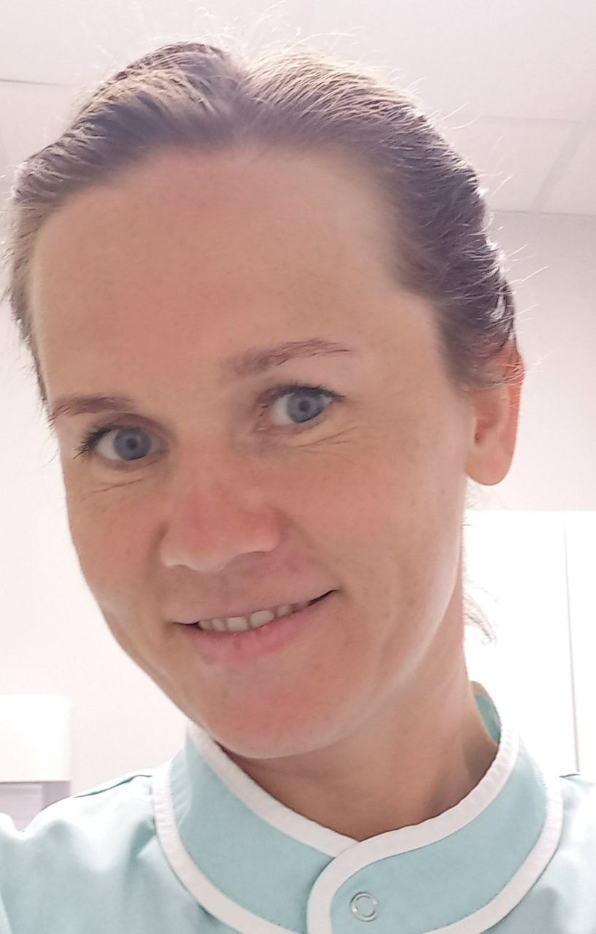
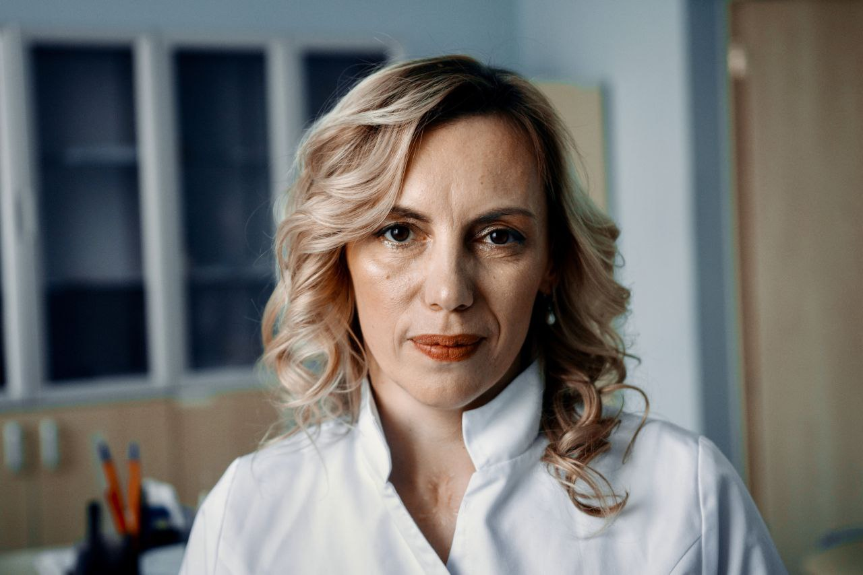
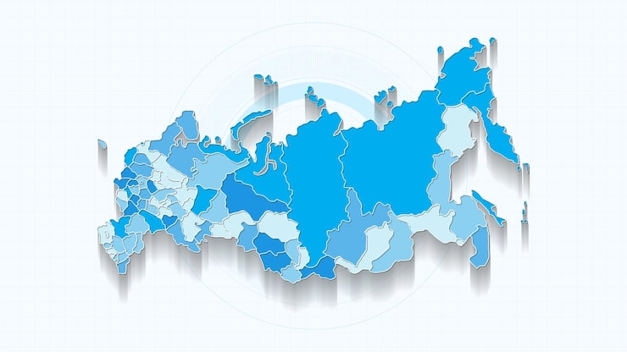
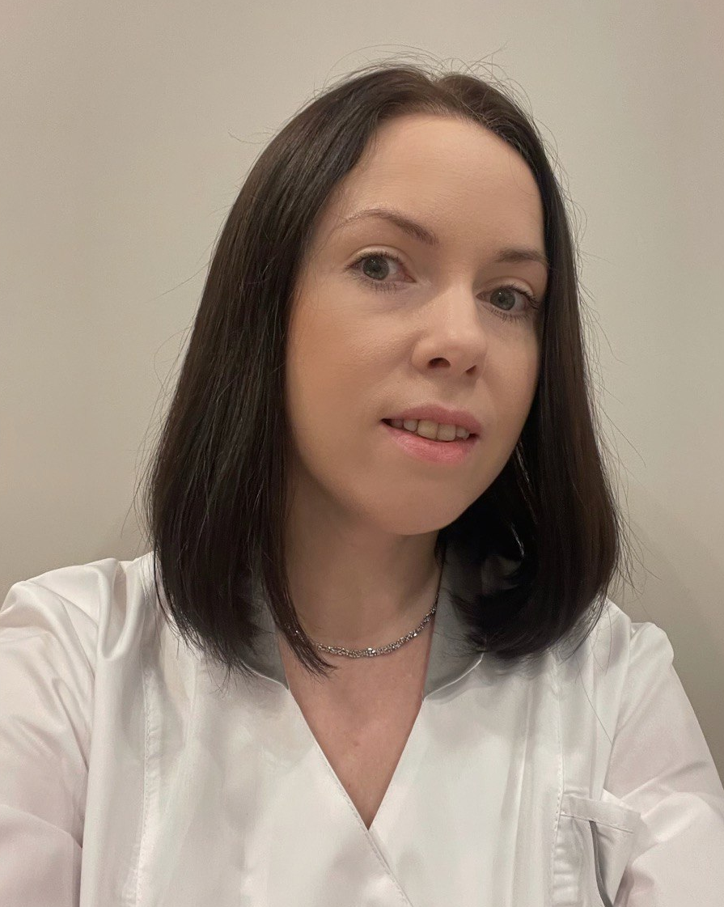


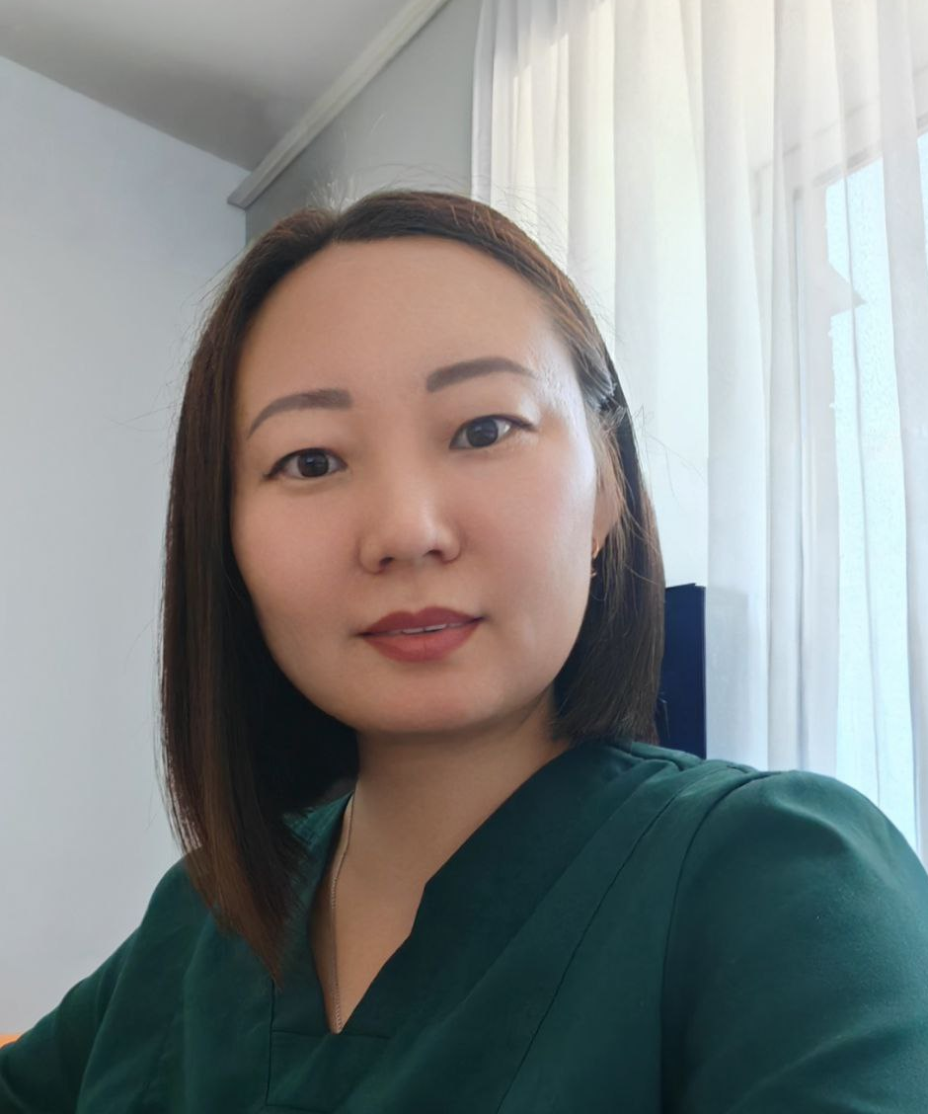
КОМАНДА ПРОЕКТА
г. Москва
АНО «СОЗВЕЗДИЕ»
вдохновение, психология, IT-специалисты
г. Тобольск
Светлана Ярощук хирург, врач УЗИ
г. Тюмень
Вера Бояркина
эндокринолог, телесный психолог
г. Москва
Марина Шевченко эндокринолог
г. Мариинск
Екатерина Булгакова, акушер-гинеколог, маммолог,
врач УЗИ, нутрициолог
г. Белгород
Лилия Кононенко
организатор здравоохранения, терапевт
г. Томск
Мария Соколова
эндокринолог, диетолог

